Slide 1



ГЕОИНФОРМАЦИОННЫЕ
ТЕХНОЛОГИИ
ДЛЯ СОЗДАНИЯ
ИНТЕРНЕТ-РЕСУРСОВ С
ОТКРЫТЫМИ ДАННЫМИ

Slide 2





Нормативные документы
Федеральный закон от 09.02.2009 г. № 8-ФЗ «Об обеспечении доступа к информации о деятельности государственных органов и органов местного самоуправления»
Постановление Правительства Российской Федерации от 10 июля 2013 года № 583 «Об обеспечении доступа к общедоступной информации о деятельности государственных органов и органов местного самоуправления в информационно- телекоммуникационной сети «Интернет» в форме открытых данных»
Распоряжение Правительства РФ от 10.07.2013 № 1187-р «О перечнях общедоступной информации, размещаемой в сети «Интернет» в форме открытых данных»

Slide 3
Примеры открытых данных
Деятельность Администрации муниципалитета:
• справочник адресов, телефонов и должностей структурных подразделений и подведомственных учреждений;
• текущие нормативно-правовые акты;
• реестр муниципальных услуг с регламентами и паспортами услуг;
• перечень вакансий муниципальной службы;
• сведения о доходах муниципальных служащих.
2. Городское хозяйство и благоустройство:
• текущие отключения систем жизнеобеспечения;
• реестр организаций, управляющих многоквартирными домами, которые раскрывают информацию о своей деятельности;
• справочник построенных, реконструированных или отремонтированных дорог и дорожных объектов по годам и по видам работ.
3. Экономика:
• сведения об исполнении бюджета по месяцам и по годам;
• реестр инвестиционных площадок;
4. Общественные отношения:
• реестр комитетов территориального общественного самоуправления;
• справочник национально-культурных объединений;
• список обществ по защите прав потребителей
5. Культура:
• актуальные мероприятия Дня Победы, Дня города, Нового года;
• ежемесячная афиша предстоящих культурных событий;
6. Спорт и молодежная политика:
• дислокация зимних катков и лыжных трасс;
• дислокация летних площадок, на которых с детьми бесплатно работают вожатые;
• итоговые протоколы городских спортивных соревнований.
7. Общественная безопасность:
• ежедневные и ежемесячные отчеты о качестве воздуха (о превышении уровня допустимых концентраций вредных веществ в атмосфере).

Slide 4
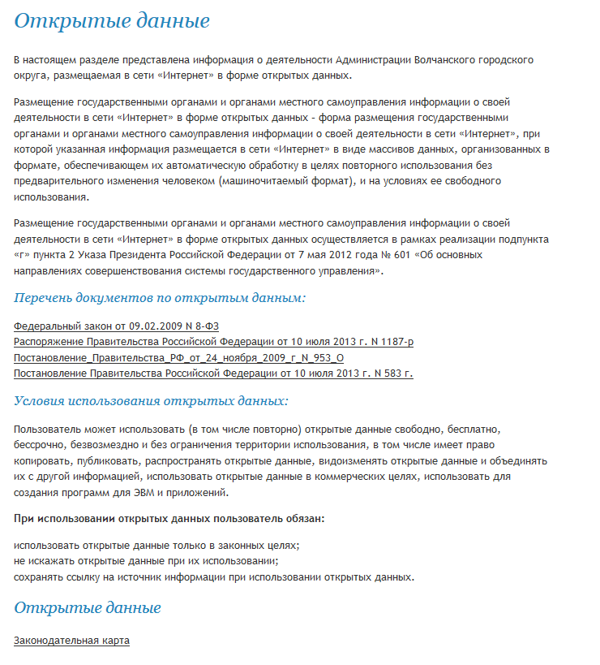
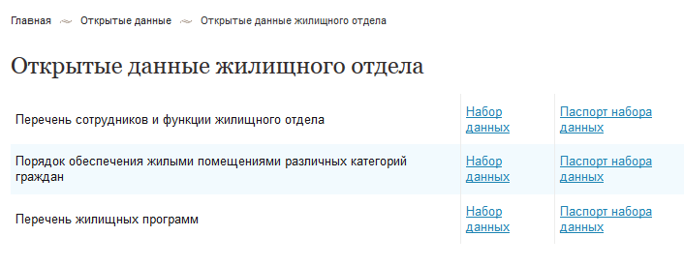
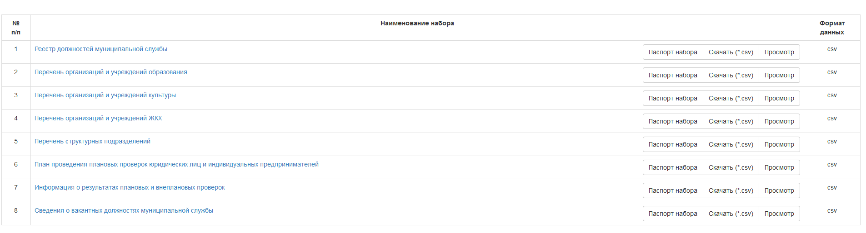
Часто это выглядит так

Slide 5
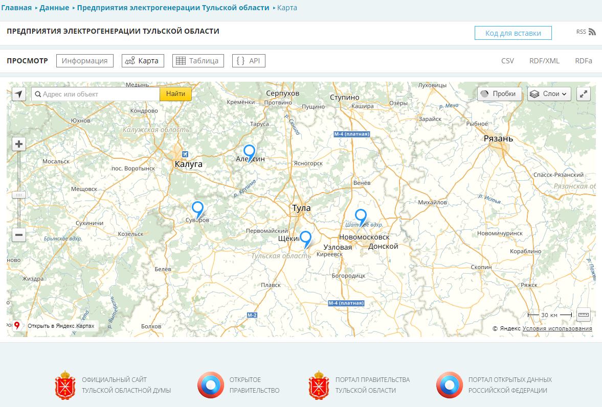
Хотелось бы получить так

Slide 6
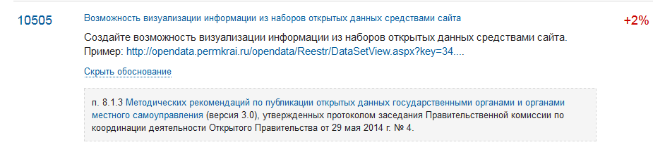


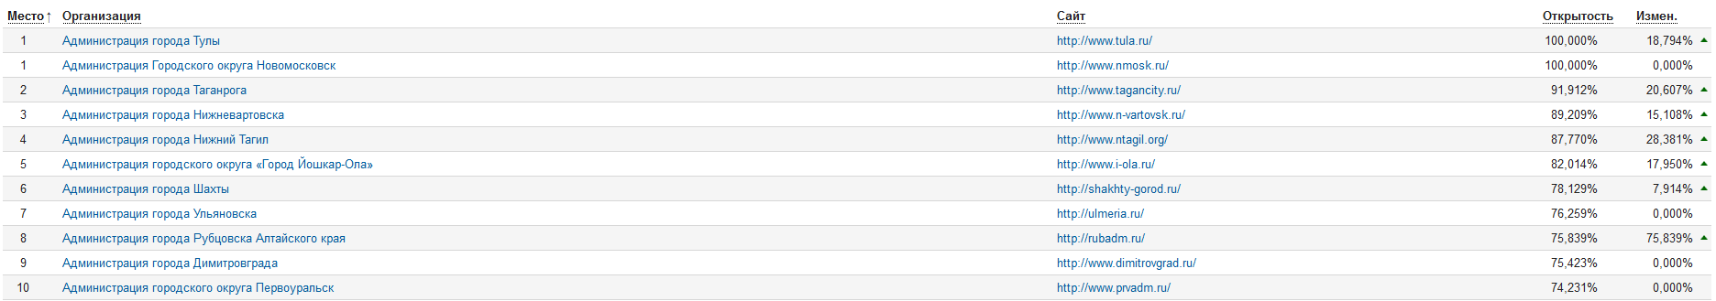
А еще это нужно, поскольку:
Текущий рейтинг можно узнать здесь:
http://system.infometer.org/ru/
2016: Муниципальная открытость. Администрации городов с численностью постоянного населения от 100 тыс. человек (кроме городов федерального значения). Открытые данные

Slide 7
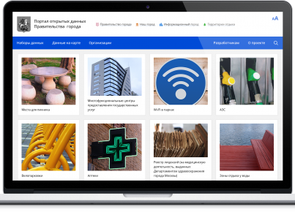
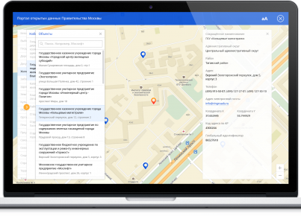
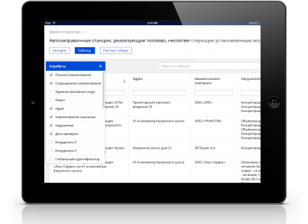
Типовое решение
Просмотр открытых данных на сайте:
  в виде таблицы
  на интерактивной карте
  в виде файлов для скачивания в рекомендуемых форматах (CSV)
Поиск и фильтрация данных
Просмотр данных и по категориям, и по организациям, публикующим данные
Обратная связь и отправка сообщений об ошибках

Slide 8
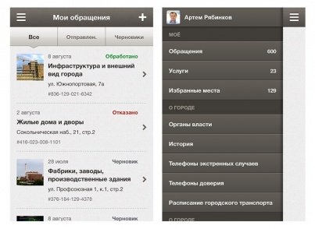
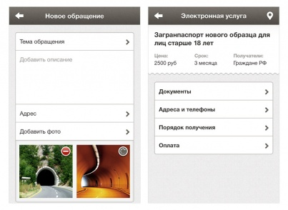
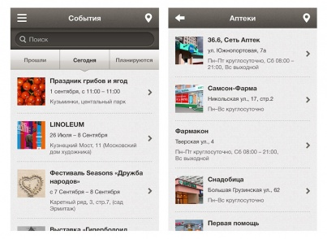
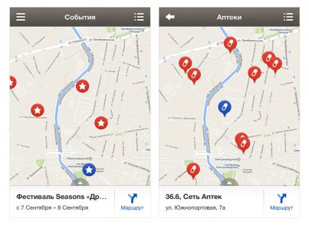
Плюс мобильное приложение
Информация о муниципальных услугах
Сообщения от граждан
Интерактивная карта событий, объектов и маршрутов

Slide 9


5 секунд про экономику
+ оплата работы подрядчиков, если они будут привлекаться для настройки и доработки решения по Вашему дизайну и Вашим уникальным требованиям

Slide 10



КОНТАКТЫ:
ООО «Информационные системы и сервисы»
Россия, 630099, г. Новосибирск
ул. Щетинкина, 49, офис 604
тел./факс: +7(383) 354-10-11
e-mail: info@isands.ru
www.isands.ru

